Slide 1

养老服务床位需求
预测与运营模式研究
郭梦莹 常豫 丁一倩 翟艾月 周子月

Slide 2

Contants
01
02
03
04
预测养老床位需求规模
分析养老服务
床位增加的商机
背景调查
现状分析

Slide 3

背景调查

Slide 4
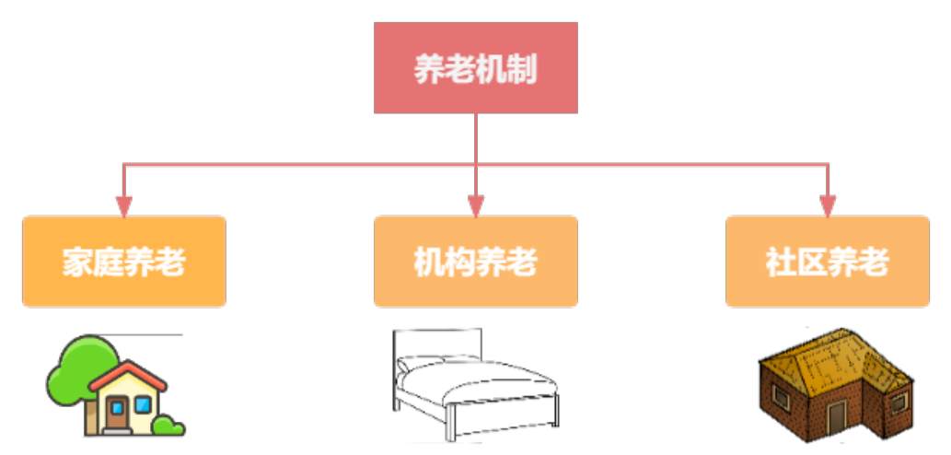
背景调查
养老问题
20 世纪 90 年代以来，中国的老龄化进程加快，预计到 2040 年，65 岁及以上老年人口占总人口的比例将超过 20%，80 岁及以上高龄老人将增加到 7400 多万人。
我国目前主要以家庭养老、社区养老、机构养老为主，养老事业和养老服务还存在着发展不平衡不充分的问题，现有养老床位供不应求。因此，增加养老服务床位是一个亟待解决的现实问题。

Slide 5
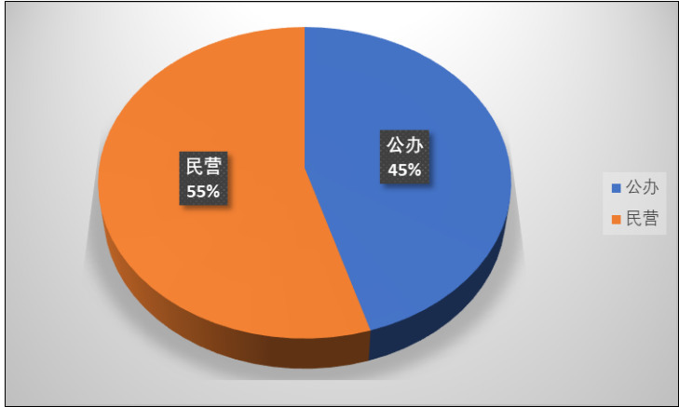
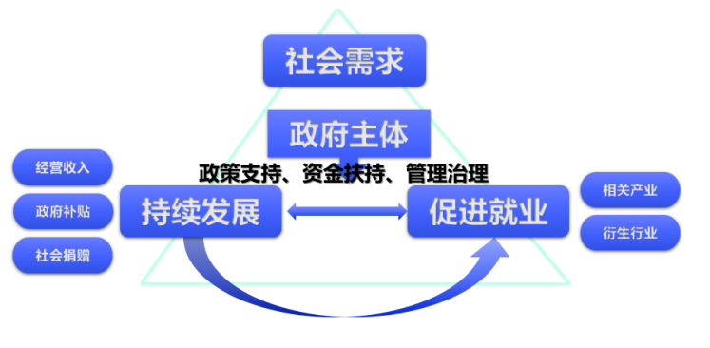
背景调查
养老问题
2020年10月，在民政部举行的2020年第四季度例行新闻发布会上，民政部介绍民办养老机构的床位和数量均已突破50%。
从政府角度出发，需要同时满足社会需求、可持续发展养老事业与促进社会就业三个方面的需求。

Slide 6
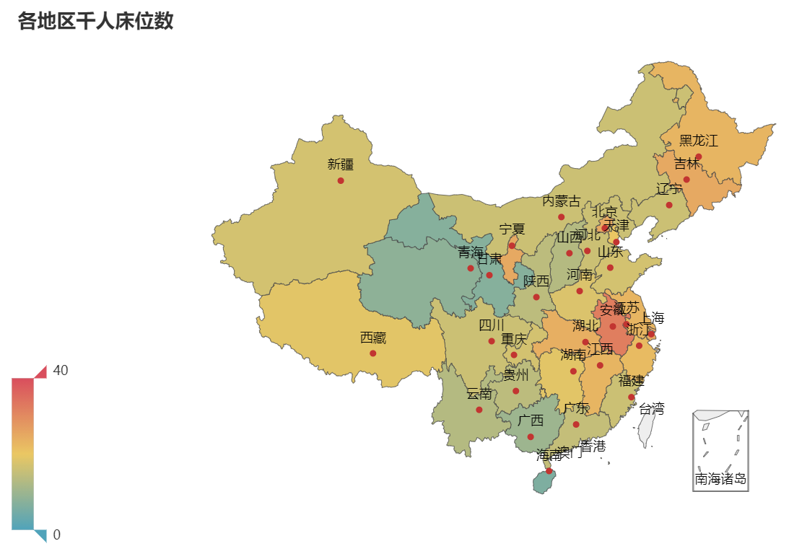
背景调查
需求分析
千人床位数最多的省份是安徽省，千人床位数最少的省份为海南省、青海省，总体来说，我国的养老服务行业有较大的发展潜力。

Slide 7
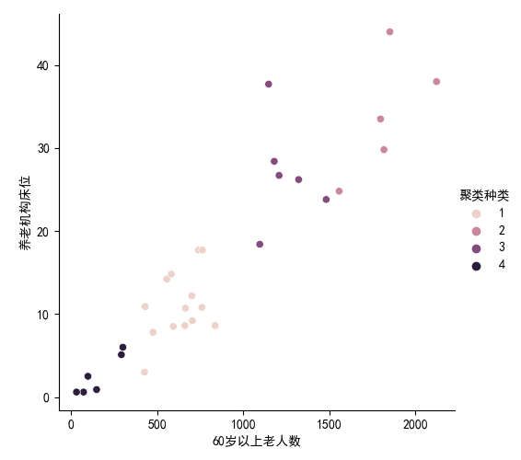
背景调查
需求分析
使用SPSS,对个大陆内部各个地区根据60岁以上床位数和养老机构床位数进行系统聚类分析，分类如下：
类型 | 地区
1 | 黑龙江省、江西省、吉林省、重庆市、贵州省、云南省、山西省、陕西省、福建省、上海市、内蒙古、广西省、北京市、甘肃省
2 | 河南省、四川省、江苏省、山东省、广东省
3 | 安徽省、湖南省、辽宁省、湖北省、河北省、浙江省
4 | 天津市、新疆、宁夏、青海省、海南省、西藏

Slide 8
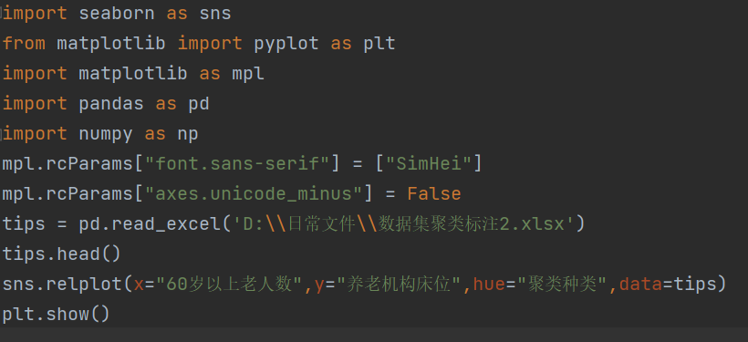
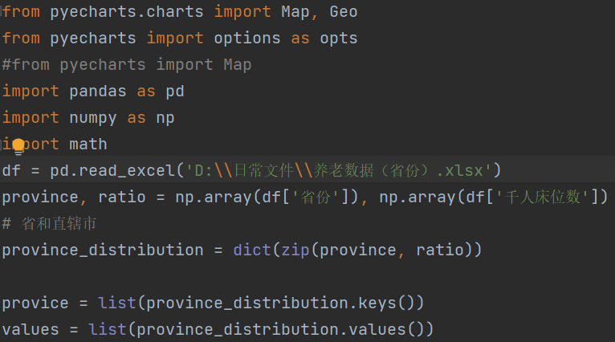
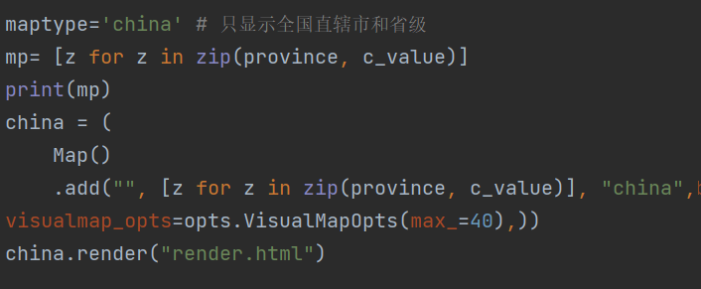
背景调查
绘图代码展示

Slide 9

预测养老床位需求规模

Slide 10
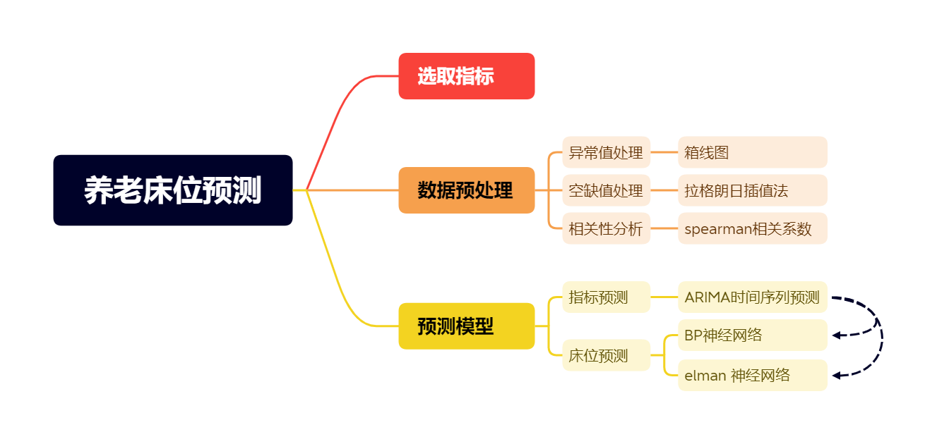
养老床位预测
流程

Slide 11
养老床位预测
数据收集
数据来源：国家统计局、民政部官网等官方平台及前瞻研究院等第三方机构
选取指标：考虑到我国人口数量、结构和消费水平等多种因素，我们选取2000年-2020年人口数量、抚养比、恩格尔系数、居民消费水平、城镇比率对养老服务床位数量进行预测。

Slide 12
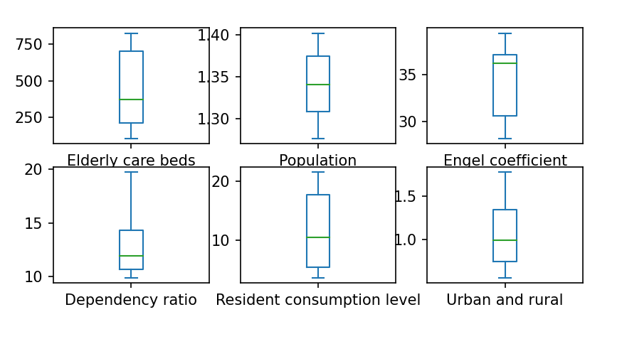
养老床位预测
数据预处理
1 异常值检测—箱线图
①检测出并无异常值;
②养老床位、抚养比呈右偏分布，人口数量、居民消费水平近似正态分布，恩格尔系数、则呈左偏分布。
对数据进行箱线图异常值检测：四分位距(IQR)就是上四分位与下四分位的差值。而我们通过IQR的1.5倍为标准，规定：超过（上四分位+1.5倍IQR距离，或者下四分位-1.5倍IQR距离）的点为异常值。

Slide 13
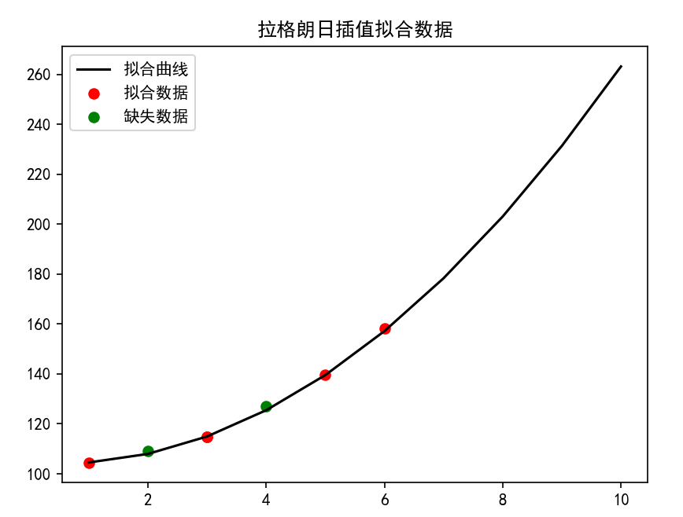
养老床位预测
数据预处理
2 空缺值处理——拉格朗日插值法
是一种多项式插值方法：给定多个坐标不同的点，拉格朗日插值法可以给出一个恰好经过这些点的多项式函数。

Slide 14
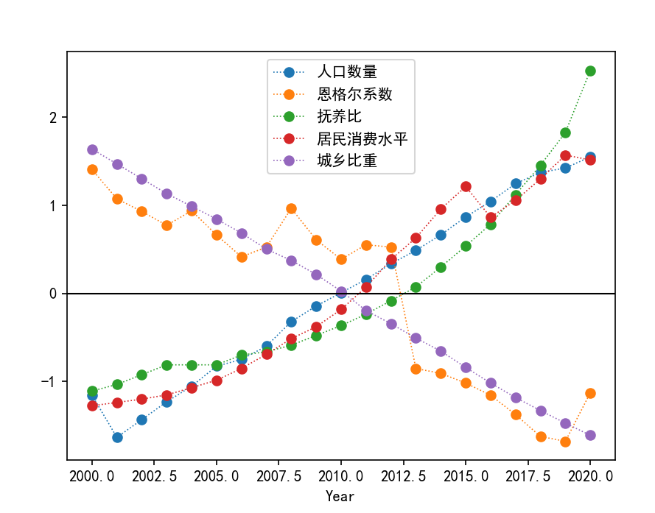
养老床位预测
数据预处理
3 结果展示
城乡比重直线下降，人口由乡镇流向城市；恩格尔系数变化不稳定，但总体上呈下降趋势，说明了中国居民水平进一步提高；人口数量、抚养比直线上升，说明了人口老龄化越来越严重；居民消费水平有细微波动，呈上升趋势，说明了居民收入提高和消费结构逐步升级。

Slide 15
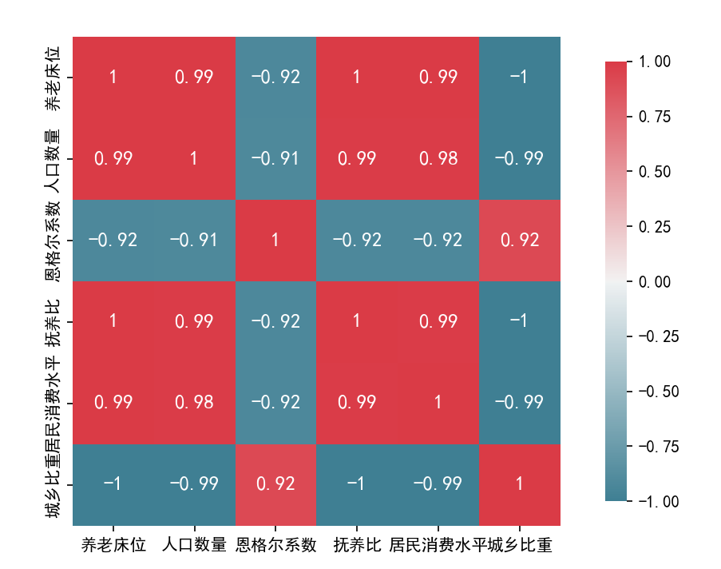
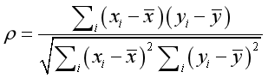
养老床位预测
数据预处理
4 相关性分析
-spearman相关系数
斯皮尔曼等级相关系数是衡量两个变量的依赖性的非参数指标。其主要利用单调方程评价两个统计变量的相关性。若数据中没有重复值，且当两个变量完全单调相关时，spearman相关系数为+1或−1。
对于样本容量为n的样本，n个原始数据被转换成等级数据，相关系数ρ为：

Slide 16
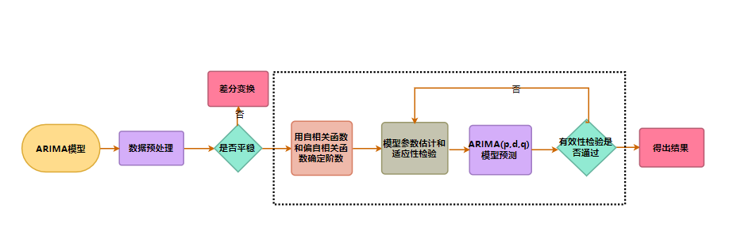
养老床位预测
数据预处理
5 ARIMA时间序列分析
流程图
ARIMA模型，差分整合移动平均自回归模型，又称整合移动平均自回归模型，时间序列预测分析方法之一。ARIMA(p,d,q)中，AR是"自回归"，p为自回归项数;MA为"滑动平均"，q为滑动平均项数，d为使之成为平稳序列所做的差分次数(阶数)，其一般形式如式:

Slide 17
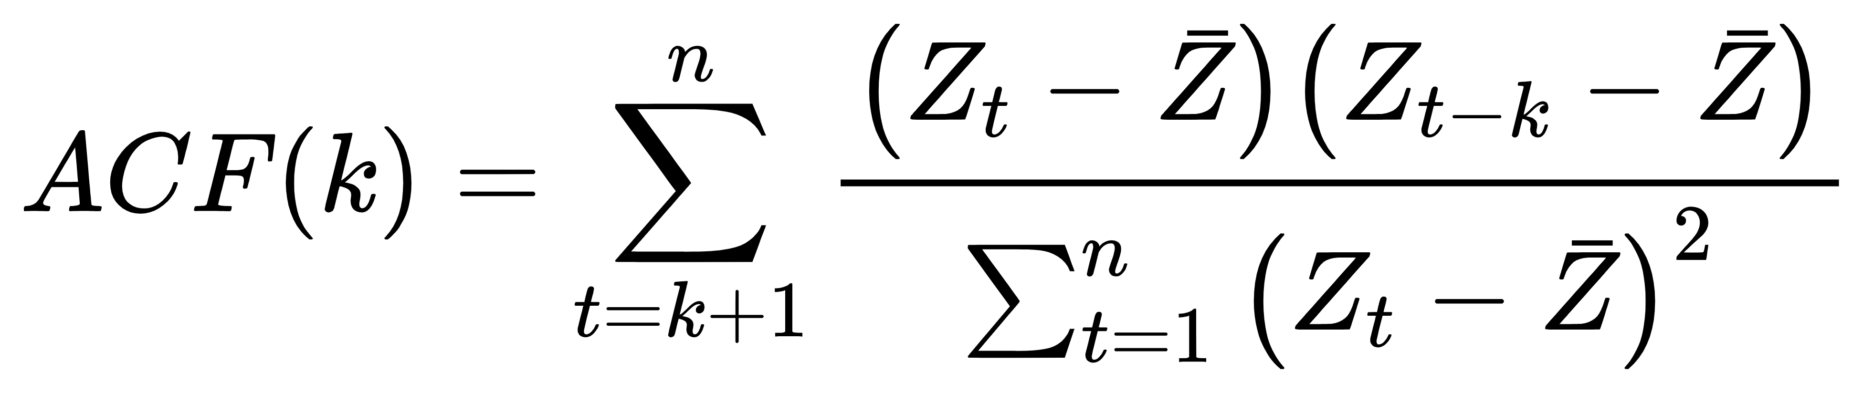
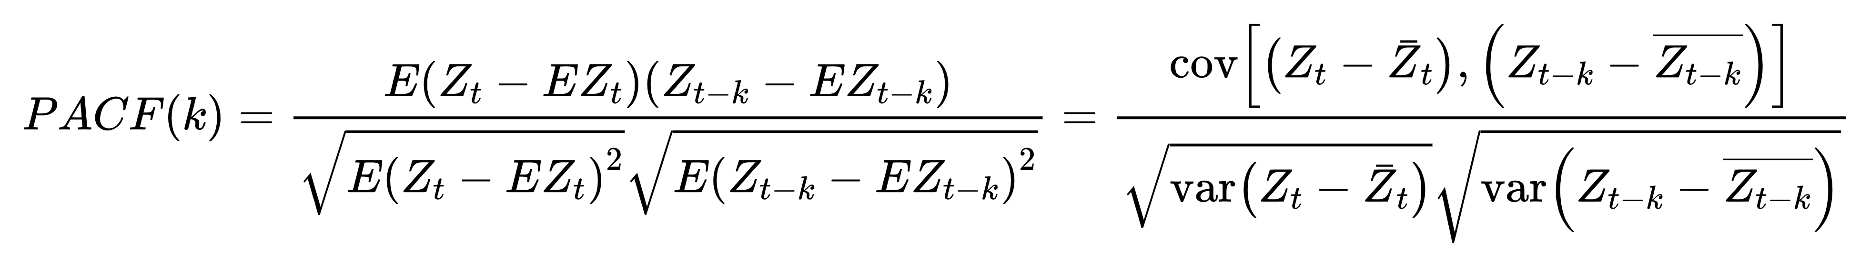
养老床位预测
ARIMA时间序列分析
时间序列的获取
收集统计数据，获取 2000-2020 年20 组时间序列数据，记为 Xt,(t = 1, 2, ..., 20)；
Step 1
平稳性检验和相关性检验
根据自相关系数图和偏自相关系数图来判断数据的平稳性。若该时间序列为非平稳过程，则对数据进行差分，直到得到平稳过程。
Step 2
通过自相关系数 ACF 和偏自相关系数 PACF 确定自回归项数 p 和滑动平均项数 q
Step 3

Slide 18
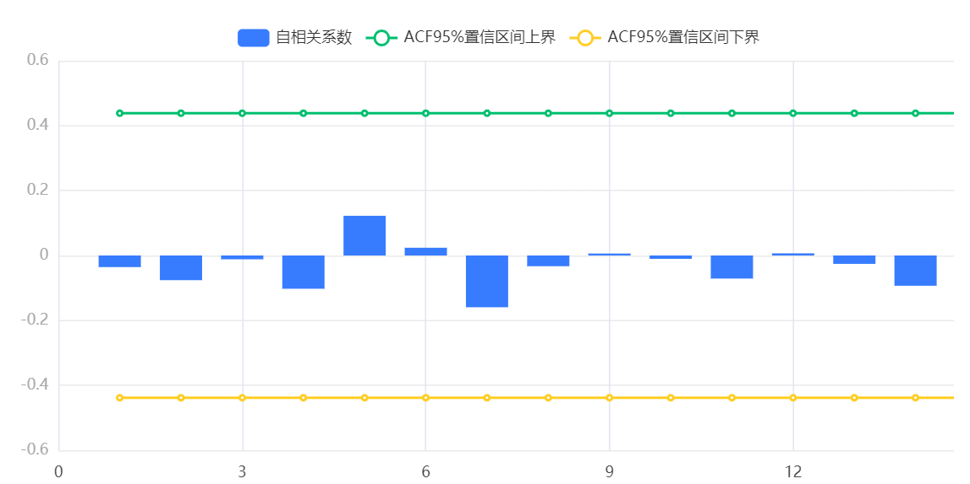
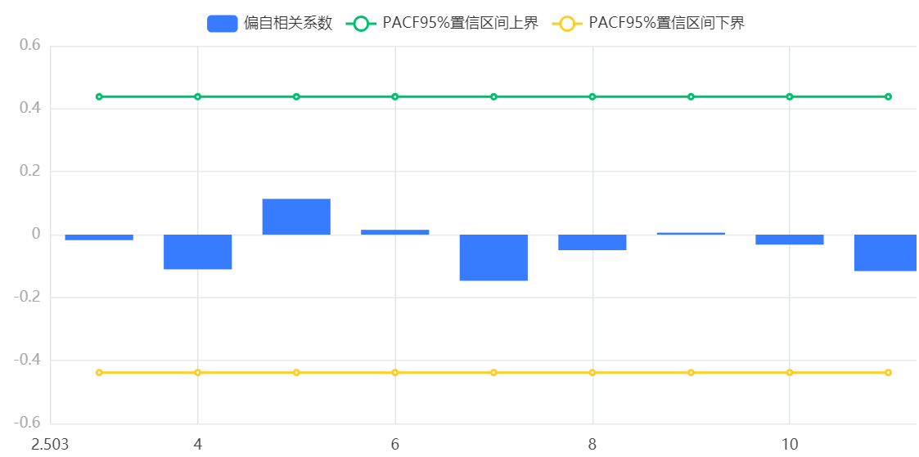
养老床位预测
数据预处理
拟合 ARIMA 模型 (p,d,q) 并进行预测
以人口数量为例，利用 SPSS 软件进行平稳性分析，得到的原始数据的自相关性图和偏自相关性图如下。
Step 4

Slide 19
养老床位预测
数据预处理
得到的预测结果
年份 | 人口数量（亿人） | 恩格尔系数（%） | 抚养比（%） | 居民消费水平（元） | 城乡比重（％）
2021 | 14.073 | 29.74 | 21.689 | 22088.9 | 34.69636364
2022 | 14.127 | 29.28 | 23.768 | 22967.8 | 33.28272727
2023 | 14.18 | 28.82 | 25.937 | 23846.7 | 31.86909091
2024 | 14.234 | 28.36 | 28.195 | 24725.6 | 30.45545455
2025 | 14.287 | 27.9 | 30.542 | 25604.5 | 29.04181818
人口数量浮动不大，保持在较为稳定的状态；恩格尔系数有所下降，国民收入增加；抚养比上升且速度较快，人口老龄化日渐严重；居民消费水平上升，居民收入提高和消费结构逐步升级；城乡比重减小，人口加速向城市流动。

Slide 20
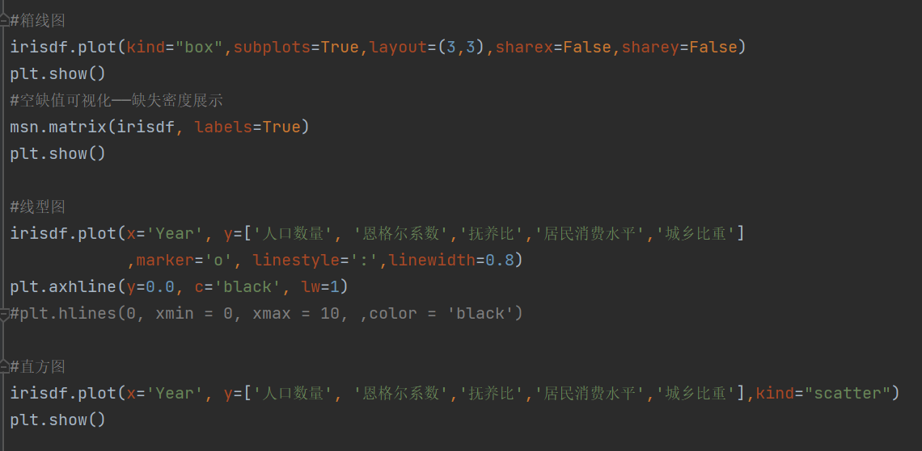
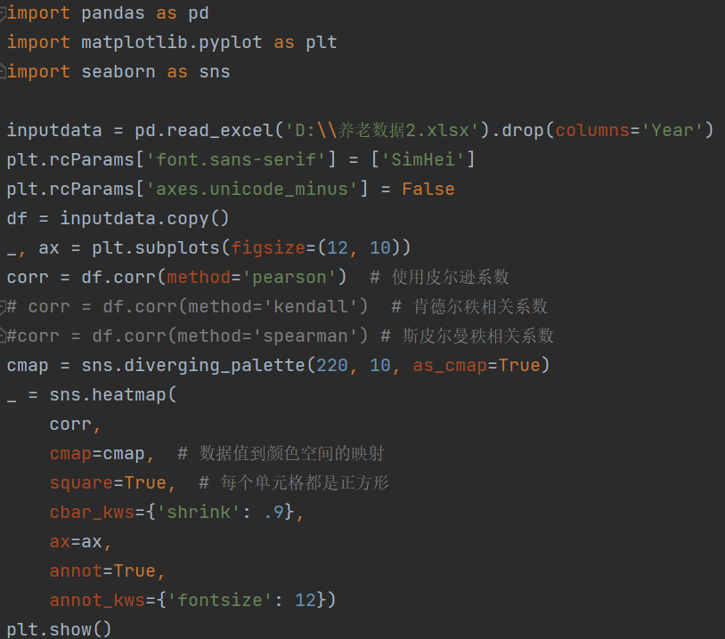
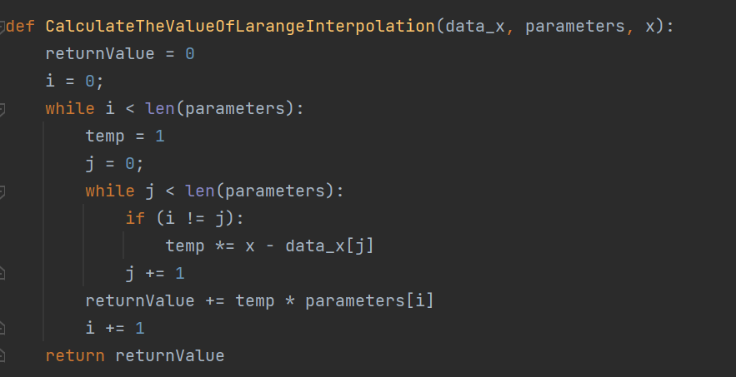
养老床位预测
代码展示
画图代码
插值法代码
相关性分析代码

Slide 21
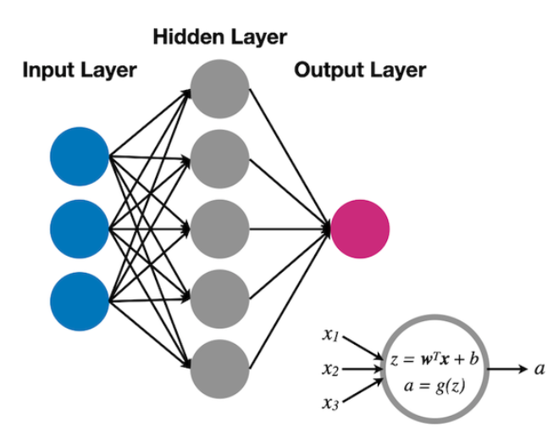
养老床位预测
BP神经网络预测模型
BP神经网络是一种按误差逆传播算法训练的多层前馈网络，是目前应用最广泛的神经网络模型之一。
BP网络能学习和存贮大量的输入-输出模式映射关系，而无需事前揭示描述这种映射关系的数学方程。它的学习规则是使用最速下降法，通过反向传播来不断调整网络的权值和阈值，使网络的误差平方和最小。
BP神经网络模型拓扑结构包括输入层、隐层和输出层。

Slide 22
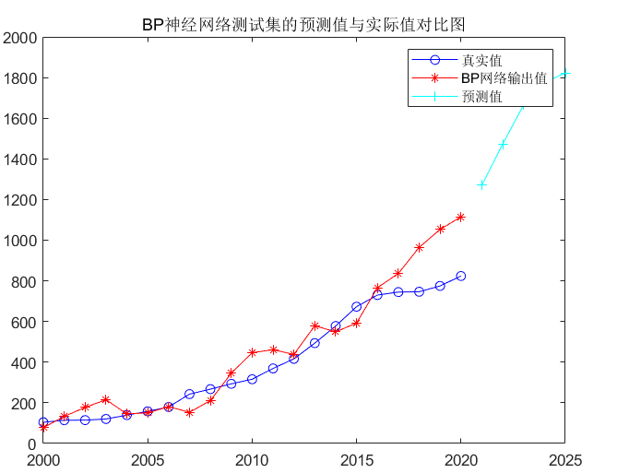
养老床位预测
BP神经网络预测模型
使用BP神经网络预测模型做出的结果误差较大，且极容易出现过拟合。

Slide 23
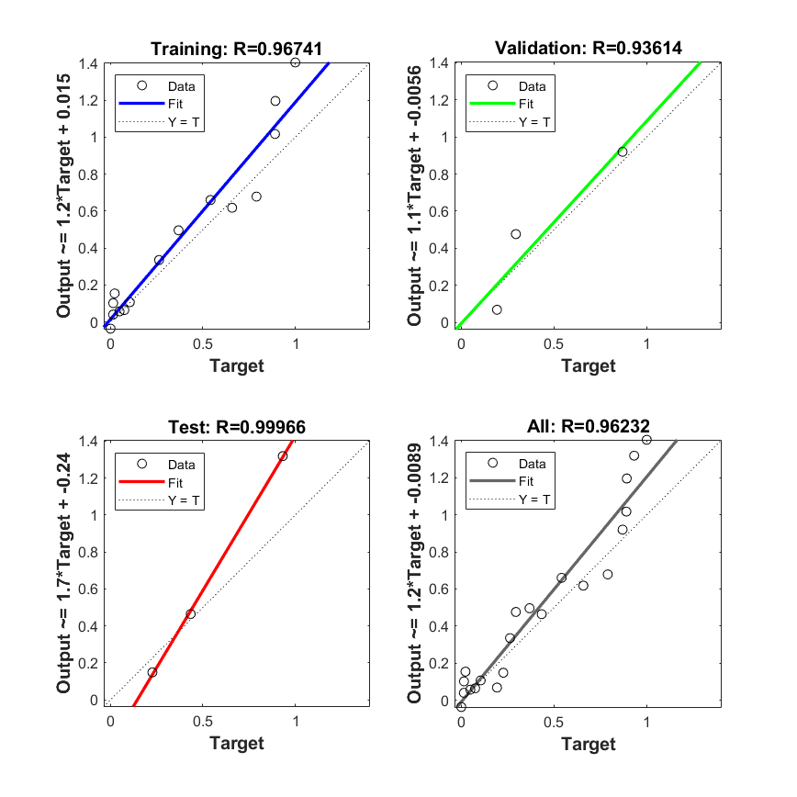
养老床位预测
BP神经网络预测模型
将拟合值对真实值回归，拟合优度越高，说明拟合的的效果越好

Slide 24
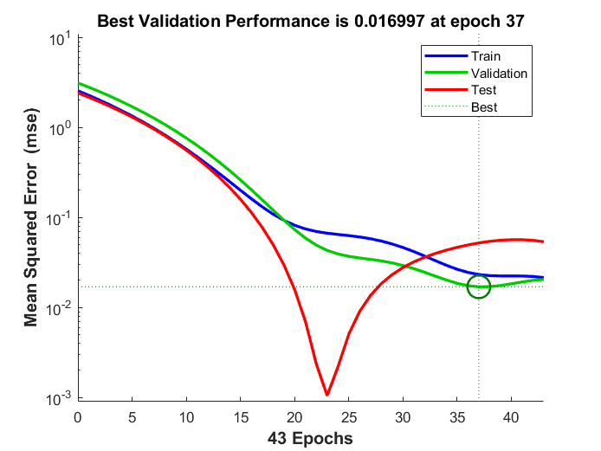
养老床位预测
BP神经网络预测模型
在时刻43（训练了43次）验证集valiadation出现了最低的均方误差，选择时刻37的模型为最佳模型。
横坐标：训练结束时的epochs数（神经网络一次前向传播 + 一次反向传播 = 一个epoch）
纵坐标：均方误差
训练集（蓝线所用数据集）：训练模型，得到模型参数
验证集（绿线所用数据集）：评估模型，得到的最优网络
测试集（红线所用数据集）：用之前得到的最优网络来评估模最终模型的泛化能力

Slide 25
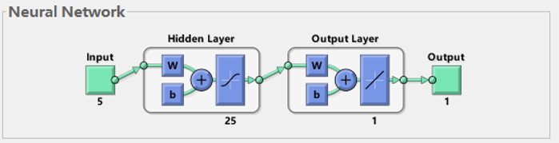
养老床位预测
数据收集
对应的神经网络图
误差较大：（过拟合）
1.训练样本不够多。
2.样本不具有代表性，不具有特征性
BP在预测数据的应用上容易出现极大的误差，最好用如Elman反馈神经网络或者RNN循环神经网络，这些有记忆功能的网络比较好用。

Slide 26
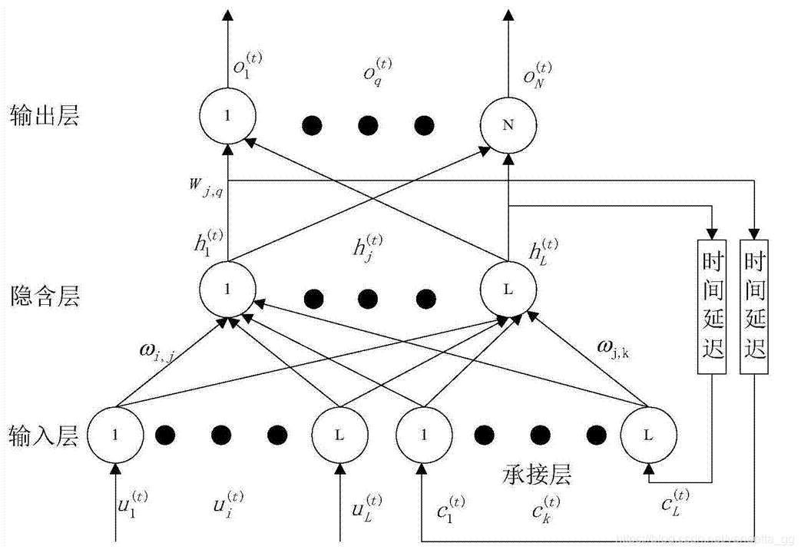
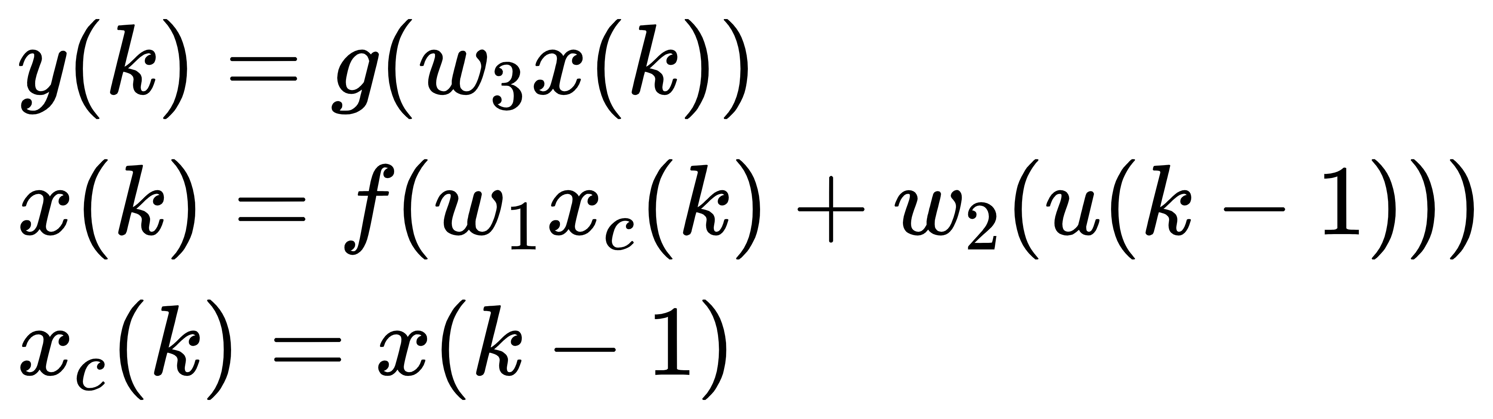
养老床位预测
Elman反馈神经网络预测模型
Elman神经网络是应用较为广泛的一种典型的反馈型神经网络模型。一般分为四层：输入层、隐层、承接层和输出层。
数学表达式：
由于Elman神经网络的输入表示信号的空域信息，而反馈支路是一个延迟单元，反映信号的时域信息，所以Elman神经网络可以在时域和空域进行模式识别，并且逼近能力优于一般的静态网络，收敛速度快，能较好地克服BP的训练时间长及计算复杂度高等缺点。

Slide 27
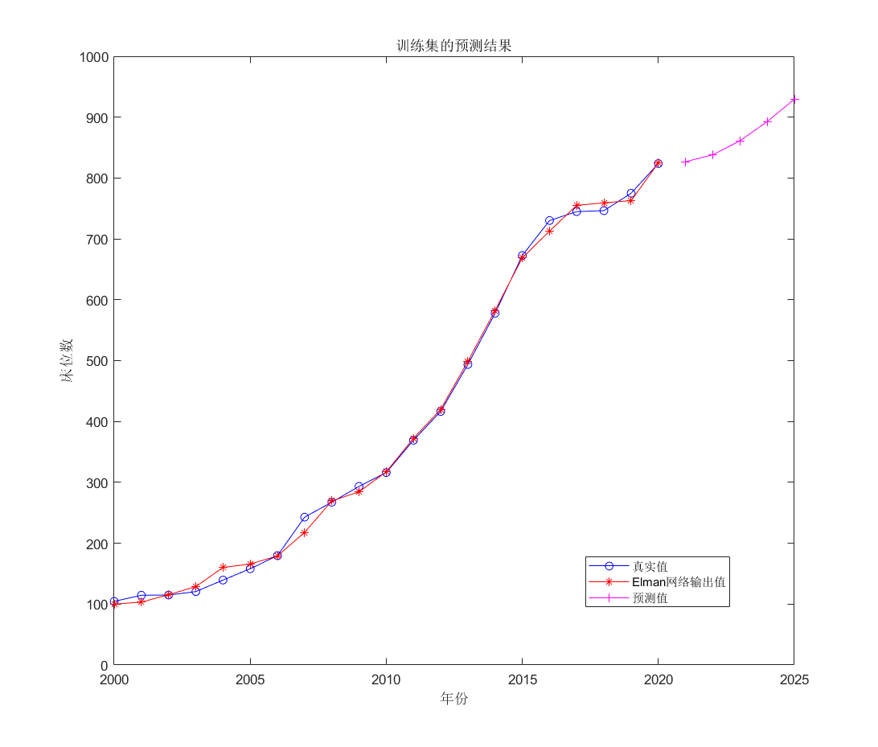
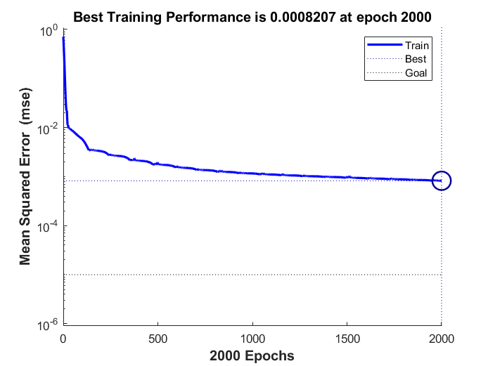
养老床位预测
Elman反馈神经网络预测模型
预测对比图
均方误差图

Slide 28
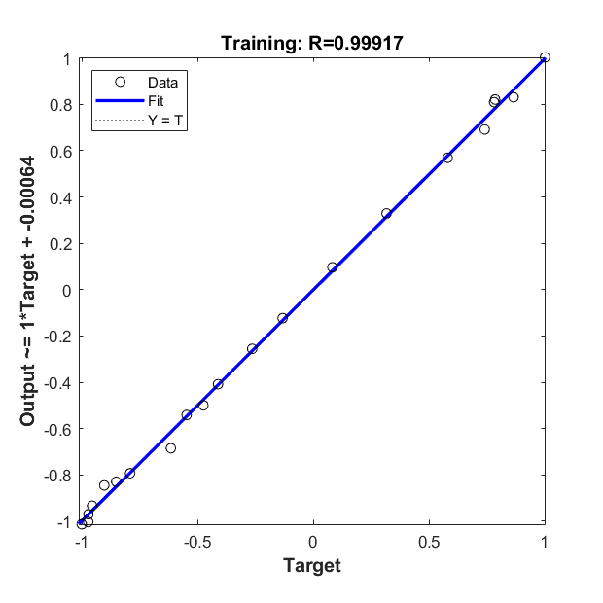
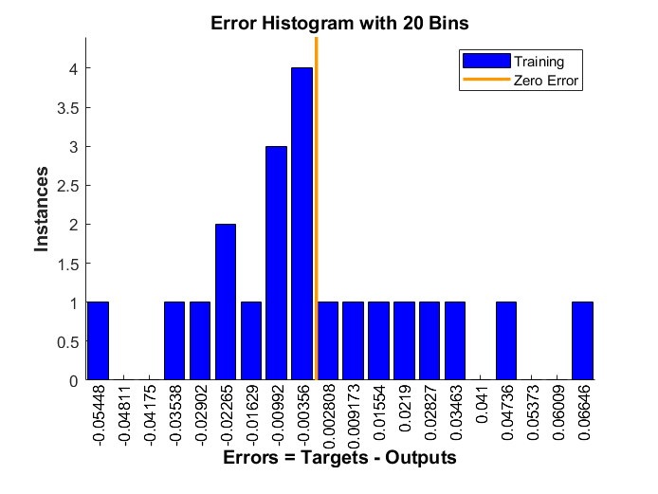
养老床位预测
Elman反馈神经网络预测模型
误差直方图
拟合曲线

Slide 29
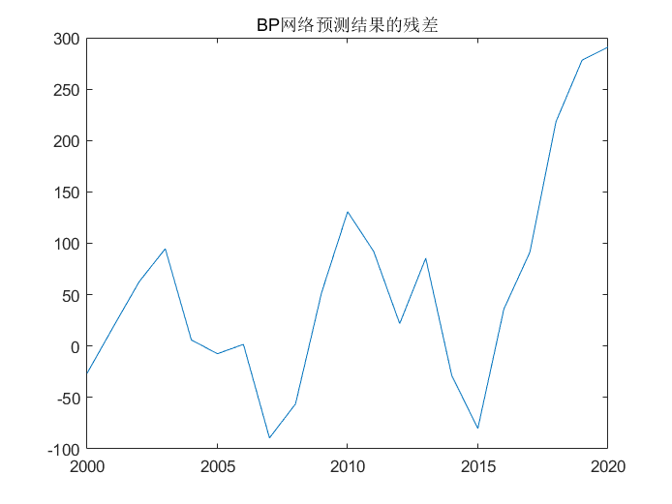
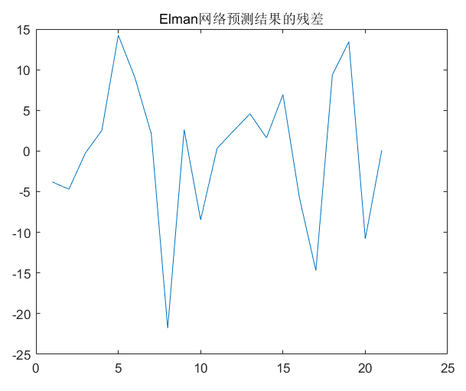
养老床位预测
Elman反馈神经网络预测模型
BP网络
Elman网络
平均绝对误差MAE：0.46961
均方误差MSE：0.4715
均方根误差RMSE：0.6866
平均绝对误差MAE：0.021466
均方误差MSE：0.001136
均方根误差RMSE：0.033705

Slide 30
养老床位预测
Elman反馈神经网络预测模型
得到的预测结果
年份 | 床位数（张） | 人口数量（亿人） | 恩格尔系数（%） | 抚养比（%） | 居民消费水平（元） | 城乡比重（％）
2021 | 829.6492 | 14.073 | 29.74 | 21.689 | 22088.9 | 34.69636364
2022 | 839.4951 | 14.127 | 29.28 | 23.768 | 22967.8 | 33.28272727
2023 | 854.7052 | 14.18 | 28.82 | 25.937 | 23846.7 | 31.86909091
2024 | 873.6887 | 14.234 | 28.36 | 28.195 | 24725.6 | 30.45545455
2025 | 893.2020 | 14.287 | 27.9 | 30.542 | 25604.5 | 29.04181818

Slide 31
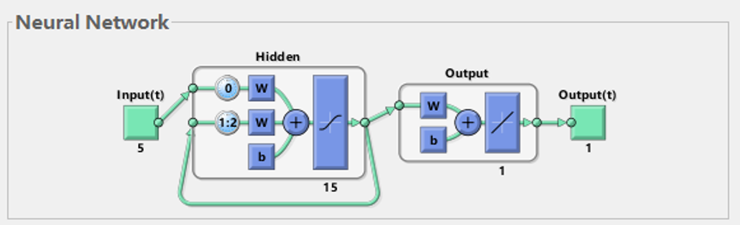
养老床位预测
Elman反馈神经网络预测模型
神经网络图
ELMAN是动态网络，适应时变特性，有短期记忆功能，能够内部反馈、存储和利用过去时刻输出信息，在计算能力和网络稳定性上比BP网络更好，但与BP神经网络一样，算法都是采用基于梯度下降法，会出现训练速度慢和容易陷入局部极小点的缺点，对神经网络的训练较难达到全局最优。

Slide 32
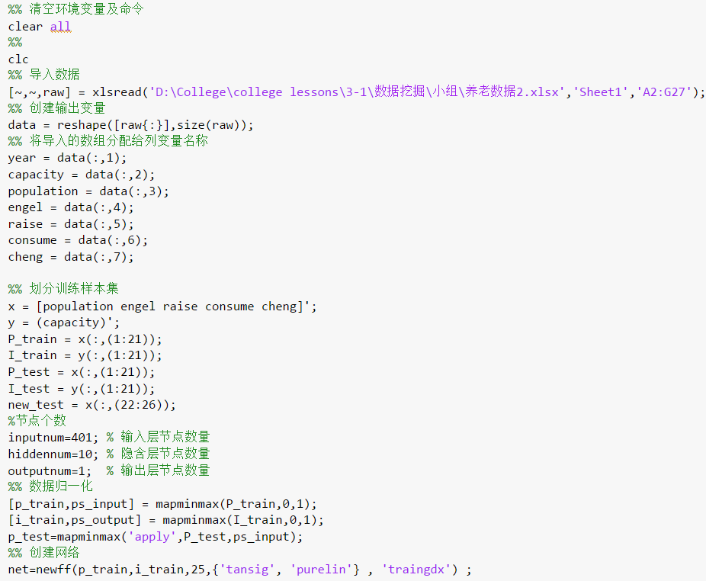
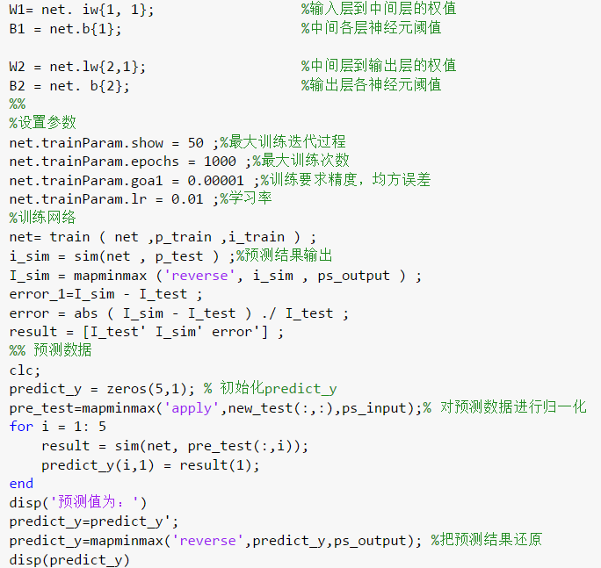
养老床位预测
BP网络代码展示
预测值：
预测值：

Slide 33
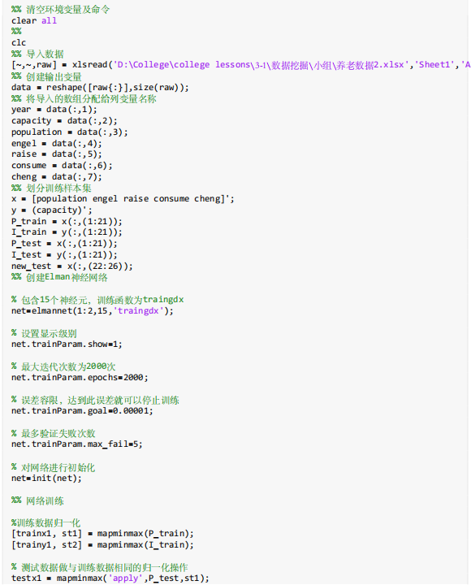
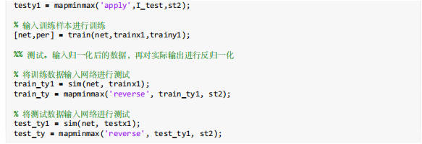
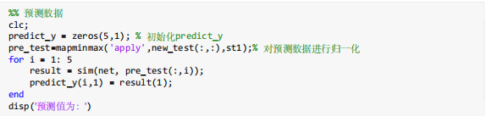
养老床位预测
Elman网络代码展示
预测值：
预测值：

Slide 34
分析养老服务
床位增加的商机

Slide 35
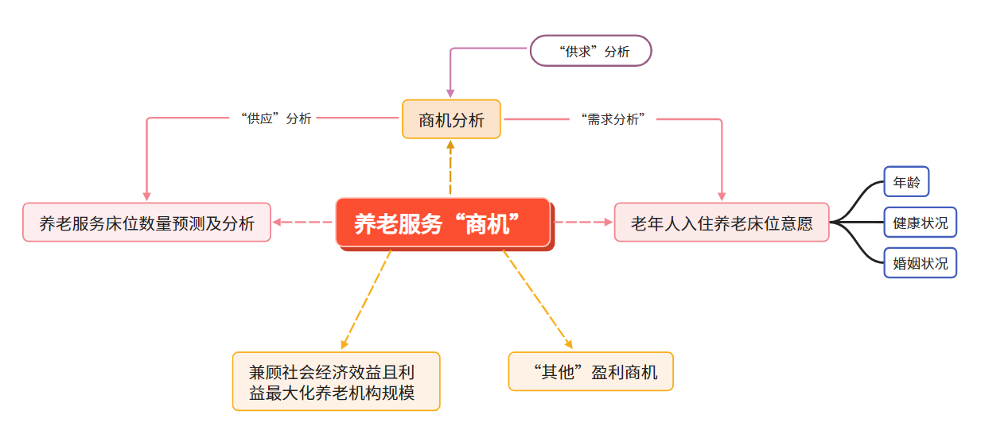
养老服务“商机”
问题分析

Slide 36
养老服务“商机”
养老意愿分析
以比例作为权重，计算按照健康状况分类得到的总体意愿比率为 0.114607。

Slide 37
养老服务“商机”
养老意愿分析
以比例作为权重，计算按照婚姻状况分类得到总体意愿比率为 0.107904。
以比例作为权重，计算按照年龄状况分类得到的总体意比率为 0.107663

Slide 38
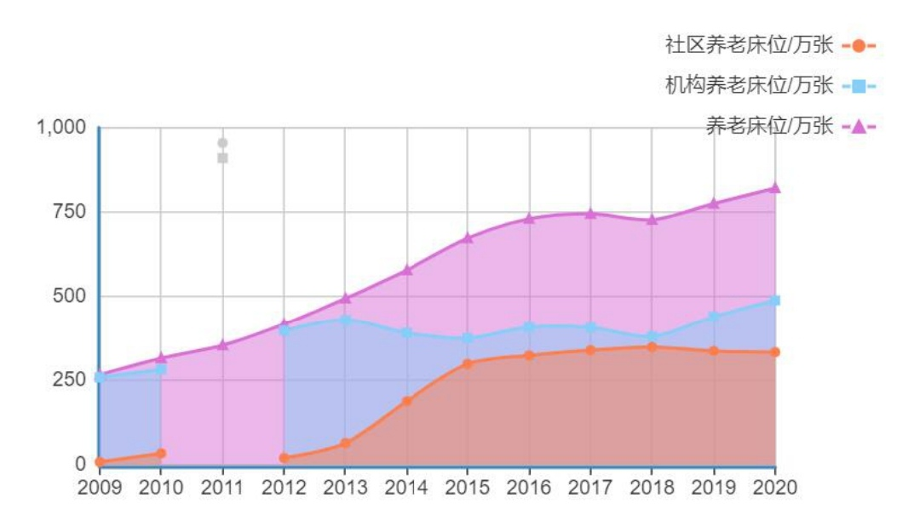
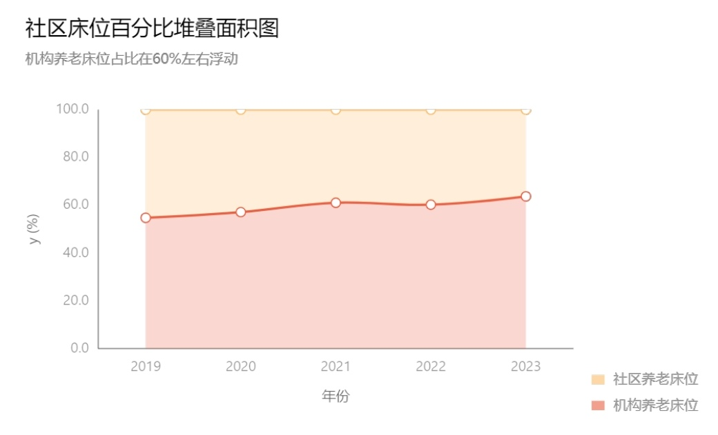
养老服务“商机”
养老产业结构分析
上图直观的表示了养老服务床位数量变化呈现明显的上升趋势。2019-2023年机构养老床位供给的比例大致呈现上升趋势并趋于稳定，在60%左右浮动，说明相比于社区养老，机构养老的性价比更高，故人们对机构养老更加青睐。

Slide 39
养老服务“商机”
兼顾社会效益和经济效益的养老服务运营策略
目前我国机构养老的供给与需求之间存在着突出的结构性矛盾，老年人入住养老机构的需求十分迫切，养老服务行业存在巨大的市场缺口，严重供不应求。
故我们用床位缺口值（预测得到的需求量和有意愿入住的老年人口数量的差值）来衡量商机。缺口越大，潜在的商机就越大。
年份 | 老年人口总数/万人 | 有意愿入住的老年人口数 | 预测床位数 | 床位缺口
2019 | 13010.4 | 1431.8986 | 829.6492 | 602.2494
2020 | 15869.4 | 1746.5544 | 839.4951 | 907.0593
2021 | 16089.2 | 1770.7452 | 854.7052 | 916.04
2022 | 16892.3 | 1859.1328 | 873.6887 | 985.4441
2023 | 20703.3 | 2278.5638 | 893.2020 | 1385.3618

Slide 40
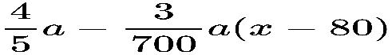
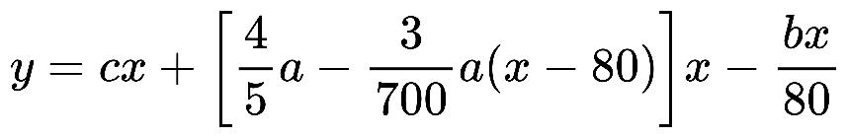
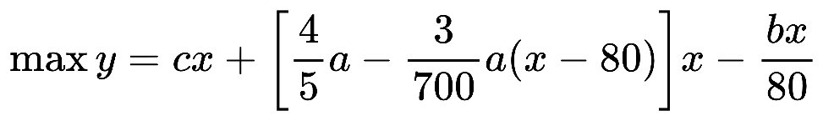
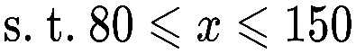
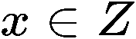
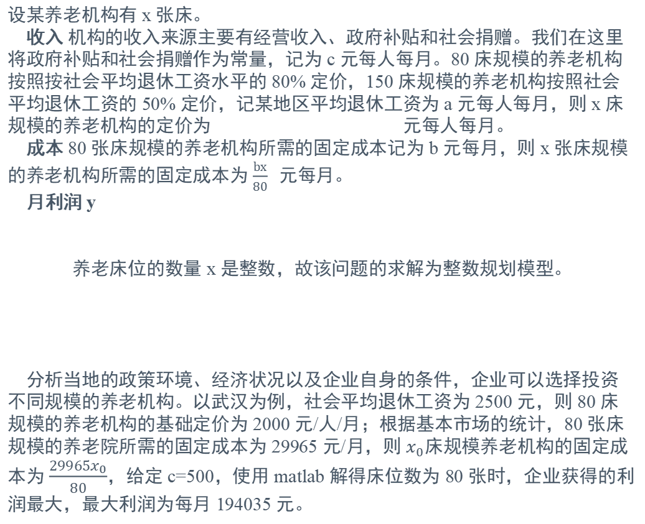
养老服务“商机”
设某养老机构有 x 张床。
收入 机构的收入来源主要有经营收入、政府补贴和社会捐赠。我们在这里将政府补贴和社会捐赠作为常量，记为 c 元每人每月。80 床规模的养老机构按照按社会平均退休工资水平的 80% 定价，150 床规模的养老机构按照社会平均退休工资的 50% 定价，记某地区平均退休工资为 a 元每人每月，则 x 床规模的养老机构的定价为 元每人每月。
成本 80 张床规模的养老机构所需的固定成本记为 b 元每月，则 x 张床规模的养老机构所需的固定成本为 $\frac{bx}{80}$元每月。
月利润 y
养老床位的数量 x 是整数，故该问题的求解为整数规划模型。
分析当地的政策环境、经济状况以及企业自身的条件，企业可以选择投资不同规模的养老机构。以武汉为例，社会平均退休工资为 2500 元，则 80 床规模的养老机构的基础定价为 2000 元/人/月；根据基本市场的统计，80 张床规模的养老院所需的固定成本为 29965 元/月，则 $x_{0}$床规模养老机构的固定成本为 $\frac{29965x_{0}}{80}$，给定 c=500，使用 matlab 解得床位数为 80 张时，企业获得的利润最大，最大利润为每月 194035 元。
社会问题及经济问题分析
养老机构规模的确定
在供不应求的前提下，为不浪费社会资源，假设所有床位均
被住满。我们参考李林潼对养老机构服务效率的研究，将每家养老机构的床位数定为 80-150 张之间，以保证服务效率和质量。

Slide 41

现状分析

Slide 42
现状分析
国内神经网络与养老床位结合文献综述
国内神经网络与养老床位结合文献综述
朱辰超等以ＢＰ神经网络为基础预测养老床位供需分配分析，提出一种地区化分配养老床位的方案^{[1]}。徐宗煌结合Leslie矩阵预测2022-2050年的老龄人口数量与结构及政府资金投入与居民消费水平，进一步推测床位需求^{[2]}。魏斐斐等^{[3]}通过长短时记忆神经网络模型和平移预测模型分别预测常住人口数和老年人口数。洪欣琪等^{[4]}通过 BP 神经网络、ARIMA 模型对养老服务床位未来市场需求和供给进行预测.王炳冉^{[6]}将ARIMA模型与神经网络结合根据城镇人口比例分类预测床位数量的市场需求，王佳蕾^{[5]}基于POE和人工神经网络等方法，建立了养老院室外环境设施综合评价体系以及环境设施预测模型。王艳秋用灰色理论进行人才需求预测分析。
神经网络运用改进方法
一、遗传算法结合模拟退火算法优化BP算法
从仿真实验结果可以看出，通过这一步的 训练，可以减少BP训练的次数，提高了效率
二、遗传算法(cA)和基因表达式编程(GEP)优化算法
遗传算法可避免BP网络易陷入局部极小问题，且收敛速度快，达到优化网络的目的，同时解决预测问题的能力加强。
三、利用新算法对传统BP算法进行改进。
吴帅等^{[6]}针对BP神经网络初始化敏感性高、易陷入局部最小值的问题,通过研究基于粒子群优化和布谷鸟搜索融合提出一种分层的融合优化模型 MB-PSO-CS-BP.
参考文献
朱辰超,刘雅雅. 基于BP神经网络的养老床位供需分配分析[J]. 智能计算机与应用,2022,12(8):43-47,53. DOI:10.3969/j.issn.2095-2163.2022.08.008. 徐宗煌. 基于多元回归模型的养老床位需求预测[J]. 沈阳大学学报（社会科学版）,2022,24(1):52-61. DOI:10.3969/j.issn.2095-5464.2022.01.007. 魏斐斐,章诗琪,刘肇隆,等. 深圳市养老保障资源配置问题探究[J]. 数学建模及其应用,2021,10(2):49-55. DOI:10.19943/j.2095-3070.jmmia.2021.02.06. 洪欣琪,陈梦洁,王海运. 养老服务床位缺口预测与运营模式研究[J]. 平顶山学院学报,2021,36(5):87-95. DOI:10.3969/j.issn.1673-1670.2021.05.015. 王炳冉. 基于ARIMA模型与神经网络的养老服务床位研究[J]. 百科论坛电子杂志,2021(1):142. DOI:10.12253/j.issn.2096-3661.2021.01.190. 王佳蕾. 基于POE的西安市养老院室外环境设施评价及预测研究[D]. 陕西:西安建筑科技大学,2021. 秦琪怡,郭承湘,吴帅,等. 基于粒子群和布谷鸟搜索的BP神经网络优化方法研究[J]. 广西大学学报（自然科学版）,2020,45(4):898-905. DOI:10.13624/j.cnki.issn.1001-7445.2020.0898. 高源. BP神经网络优化算法研究[J]. 电脑知识与技术,2009,5(29):8248-8249. DOI:10.3969/j.issn.1009-3044.2009.29.068.
王艳秋,王港,王佳.基于灰色理论的养老产业人才需求预测分析——以南京地区为例[J].现代商贸工业,2021,42(32):61-63.DOI:10.19311/j.cnki.1672-3198.2021.32.030.

Slide 43
现状分析
政策建议
1
3
积极监督指导养老服务机构。老龄产业要兼顾社会经济效益，探索双向红利。在保证收获商业红利的同时也应更加强调注意社会利益
2
大力推动养老床位建设，按照供需结构合理规划床位分配。在受生育率下降、预期寿命增加的双重影响下，根据我们的预测以及计算，参考对未来床位需求结构的预测，大致按照 3 比 2 的比例分配机构养老床位和社区养老床位。
大力发展养老产业人才建设。随着我国近些年老龄化问题逐渐凸显，养老产业渐渐成为当前的朝阳产业。但是目前存在养老机构专业化护理和管理人才短缺的问题，
同时，康复、心理咨询、社工等人才也十分缺乏。

Slide 44
分 工
政策建议
翟艾月：养老床位背景调查，通过查找统计数据证明养老床位预测的必要性；
郭梦莹：数据预处理，并通过ARIMA时间序列分析预测2021年到2025年期间预测床位数的指
标因素值；
常 豫：分别通过BP神经网络和Elman反馈神经网络训练数据集，预测出2021到2025年的床位数；
丁一倩：通过预测床位数并统计入住意愿进行供需分析，分析养老床位带来的商机；
周子月：通过阅读文献，进行预测养老床位领域的文献综述，并总结BP神经网络更多改进方法，对
政府政策提出改进建议。

